Slide 1



Slide 2
에어컨이 뜨거워
01
팀 설명
02
제작 동기
03
기능 설명
04
시연
05
기대효과

Slide 3


01
팀 설명
김태오
한지완
전도권
이지민
Subject
Subject
메인 개발
모바일 개발
모바일 서브 개발
김동희
이예은
발표

Slide 4

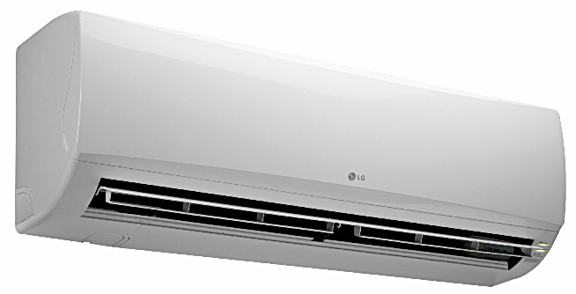
02
제작동기
사람이 없는 곳에서 냉난방기가 계속 작동된다면 전기가 낭비되고 환경오염이 심화된다.

Slide 5
03
기능 설명
설정한 시간 동안 사람이 없을 때 자동으로 에어컨이 꺼짐
모바일에서 에어컨 온도, 온/오프 조절
설정한 온도가 되었을때 자동으로 에어컨이 꺼짐

Slide 6


시 연

Slide 7
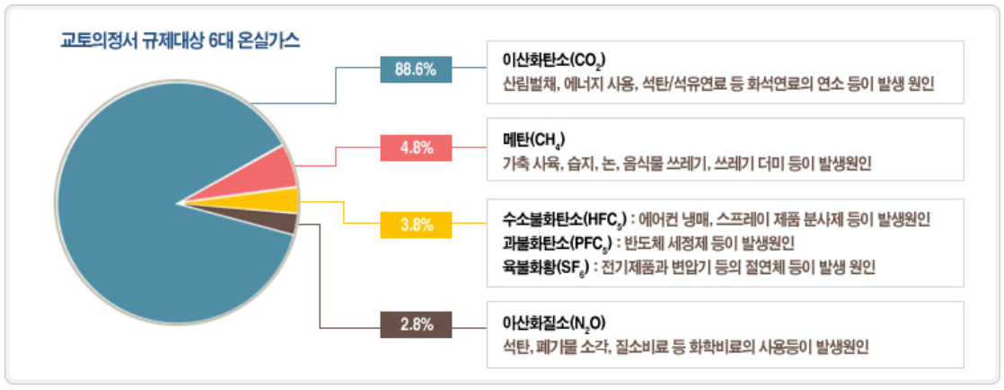
05
기대효과

Slide 8
Q & A

Slide 9
Thank You!

